Slide 1
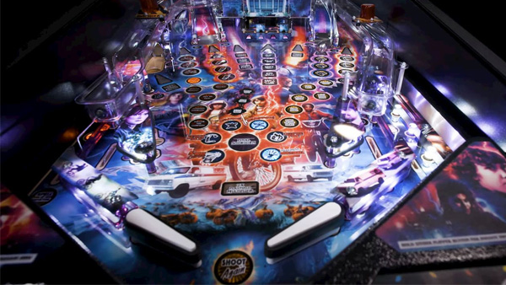
Flipperkast
Tesse, Matthijs, Dennis, Patrick & Teun

Slide 2
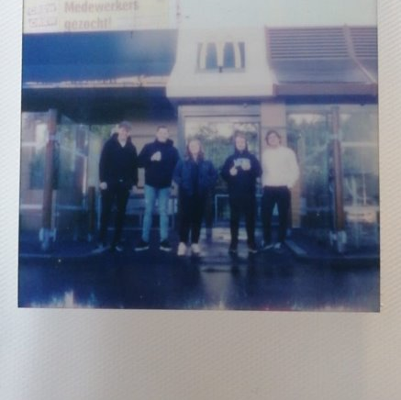
Wie zijn wij?
Ons team is samengesteld uit de opleidingen:
- Smart Technology
Werktuigbouwkunde
Opdrachtgever M.Pipping

Slide 3
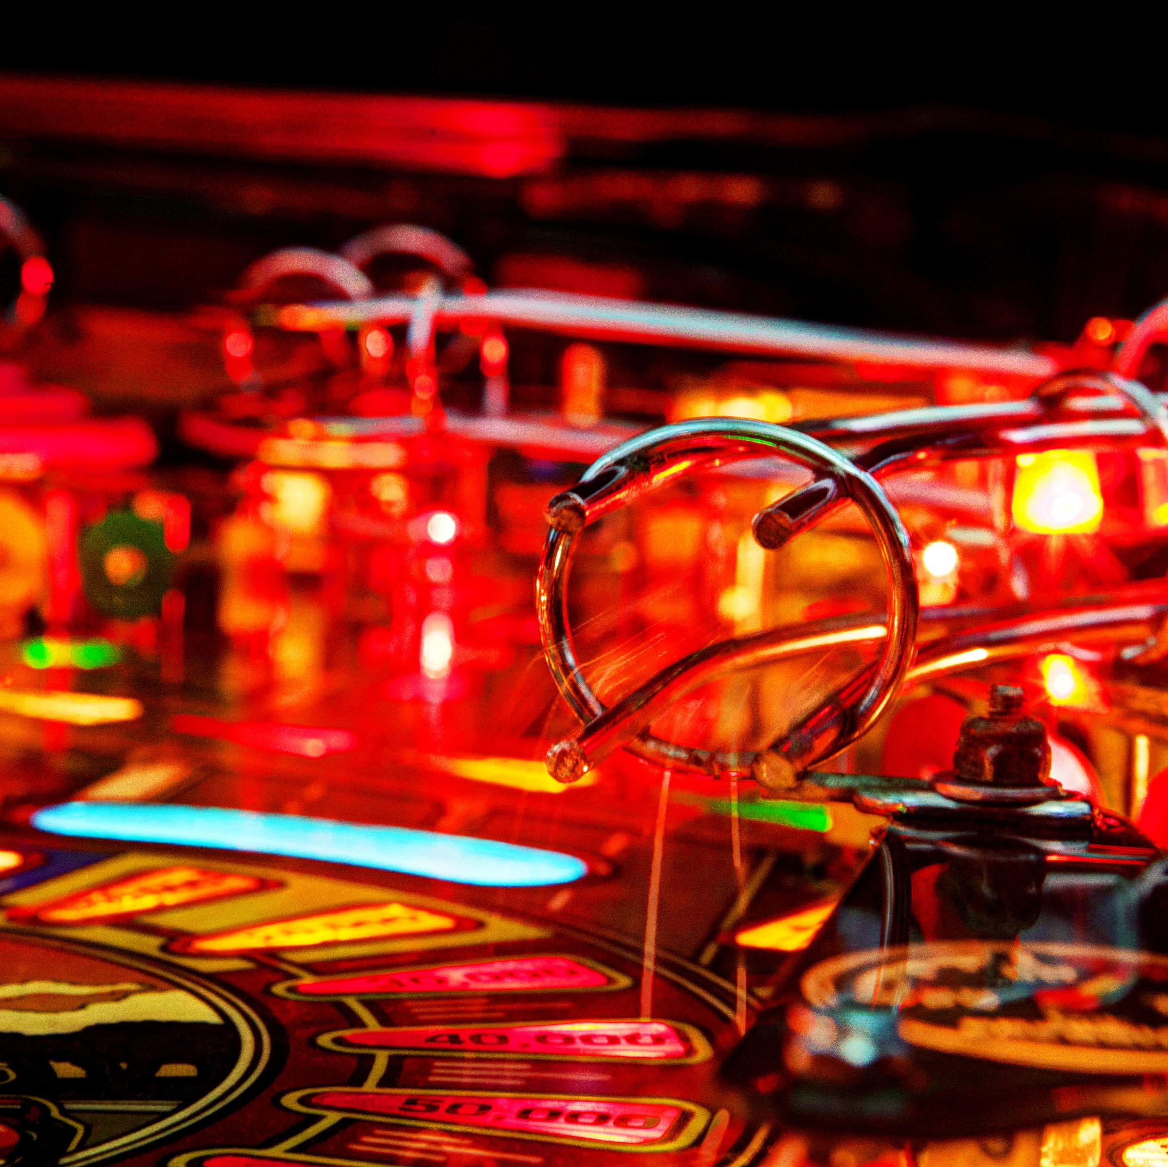
Voorwoord
Project Flipperkast
Kantine
Studenten
Scorebord
DZHF thema

Slide 4
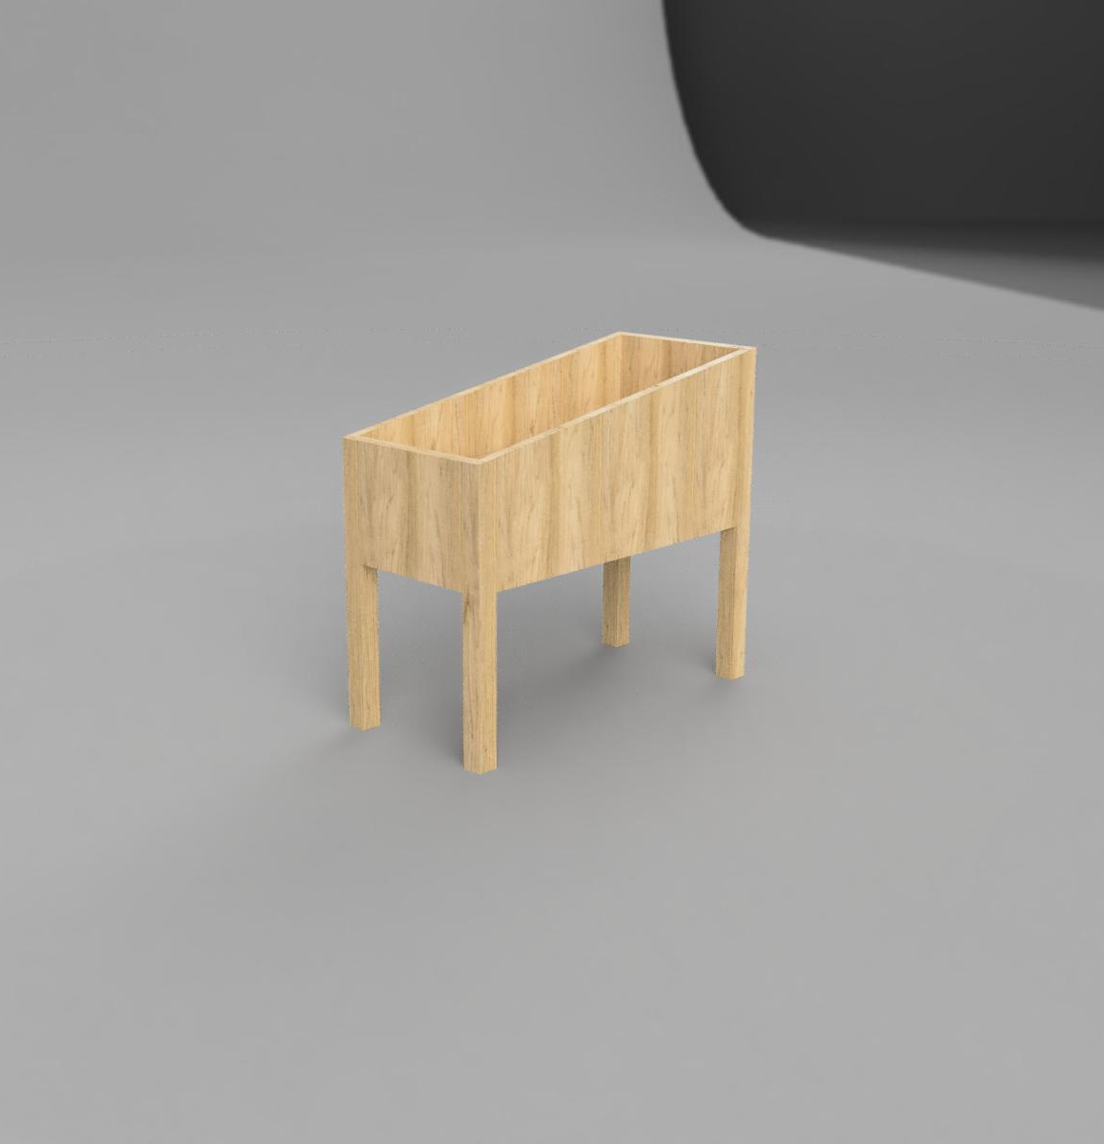
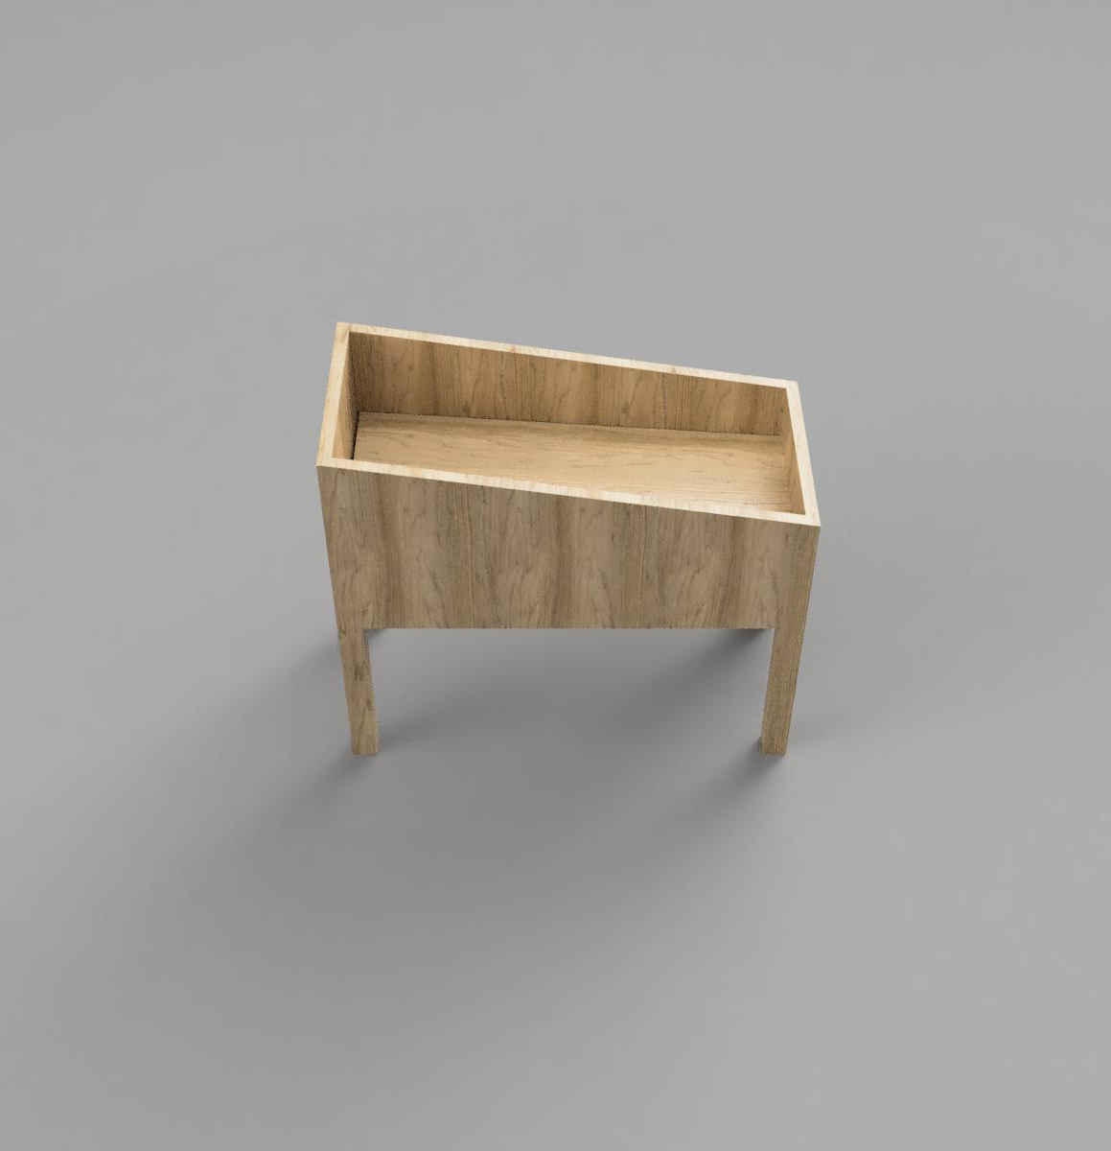
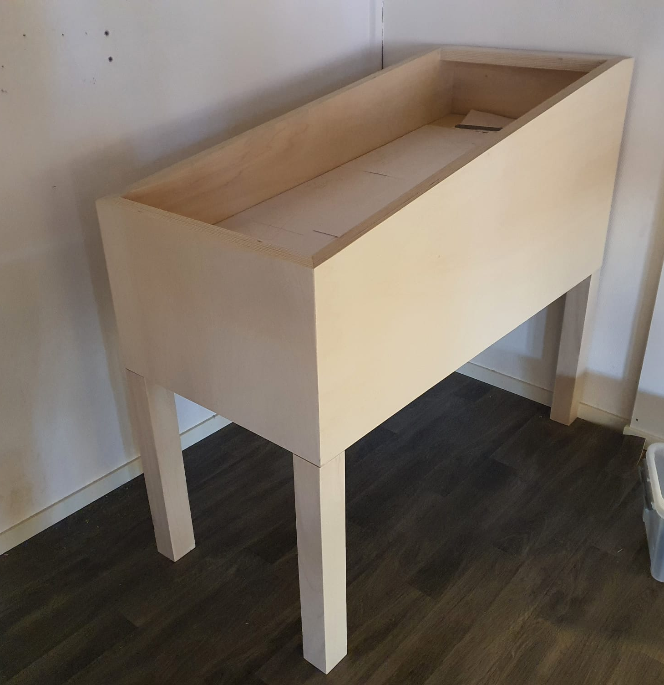
Ontwerp

Slide 5
Ontwerpeisen
Docent zinnetjes, DZHF thema, high score, LED’s, werkende flippers en geluiden.
Ontwerpkeuzes
DZHF thema, scorebord en werkende flippers
Haalbaarheid
Krap i.v.m bestelde onderdelen en programmeren
Tijdverdeling
Opdrachten, project, opdrachten verbeteren

Slide 6

MoSCoW methode
Must: aandacht trekken, lichtjes, bewegende onderdelen.
Should: bewegende onderdelen en knipperende lampjes zijn het belangrijkste omdat dat echt de aandacht trekt dus dit moet er zeker in zitten.
Could: een eventueel betaalmiddel voor de flipperkast.
Would have: een moeilijker speelveld waar je meer punten kunt verdienen.

Slide 7
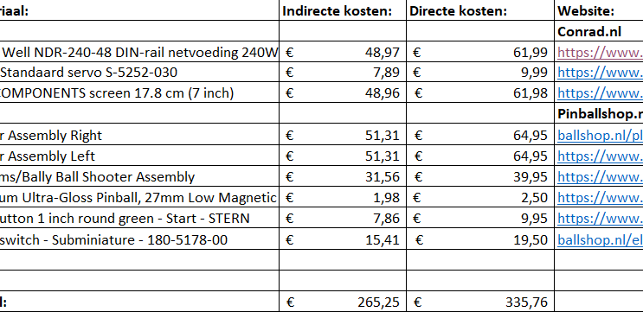
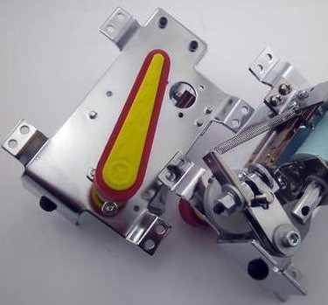
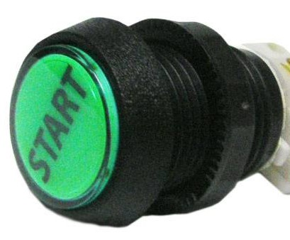
Materiaal- en kostenberekening

Slide 8
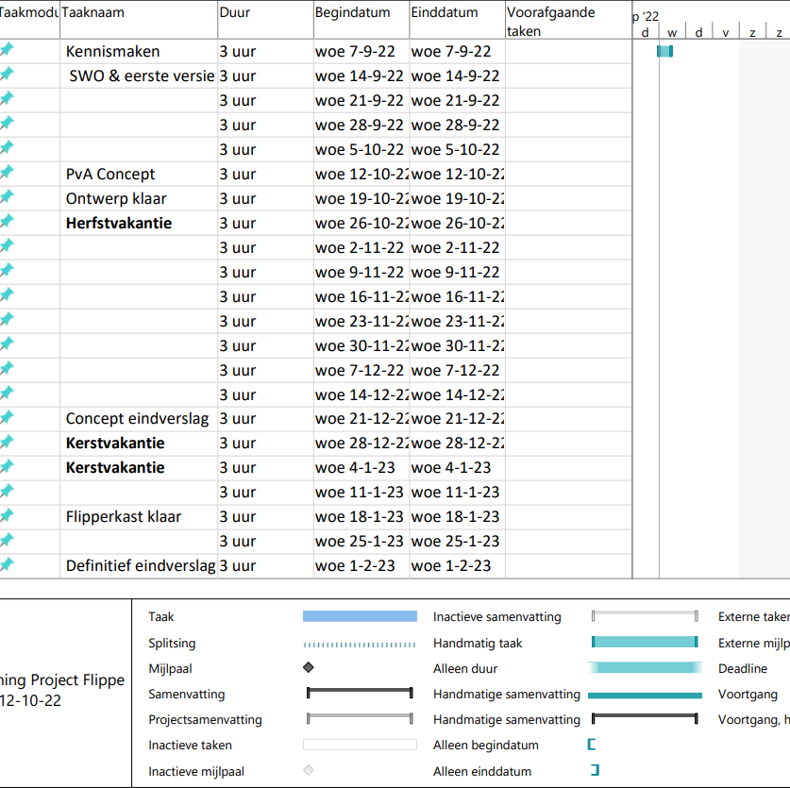
Planning
MS-Project

Slide 9
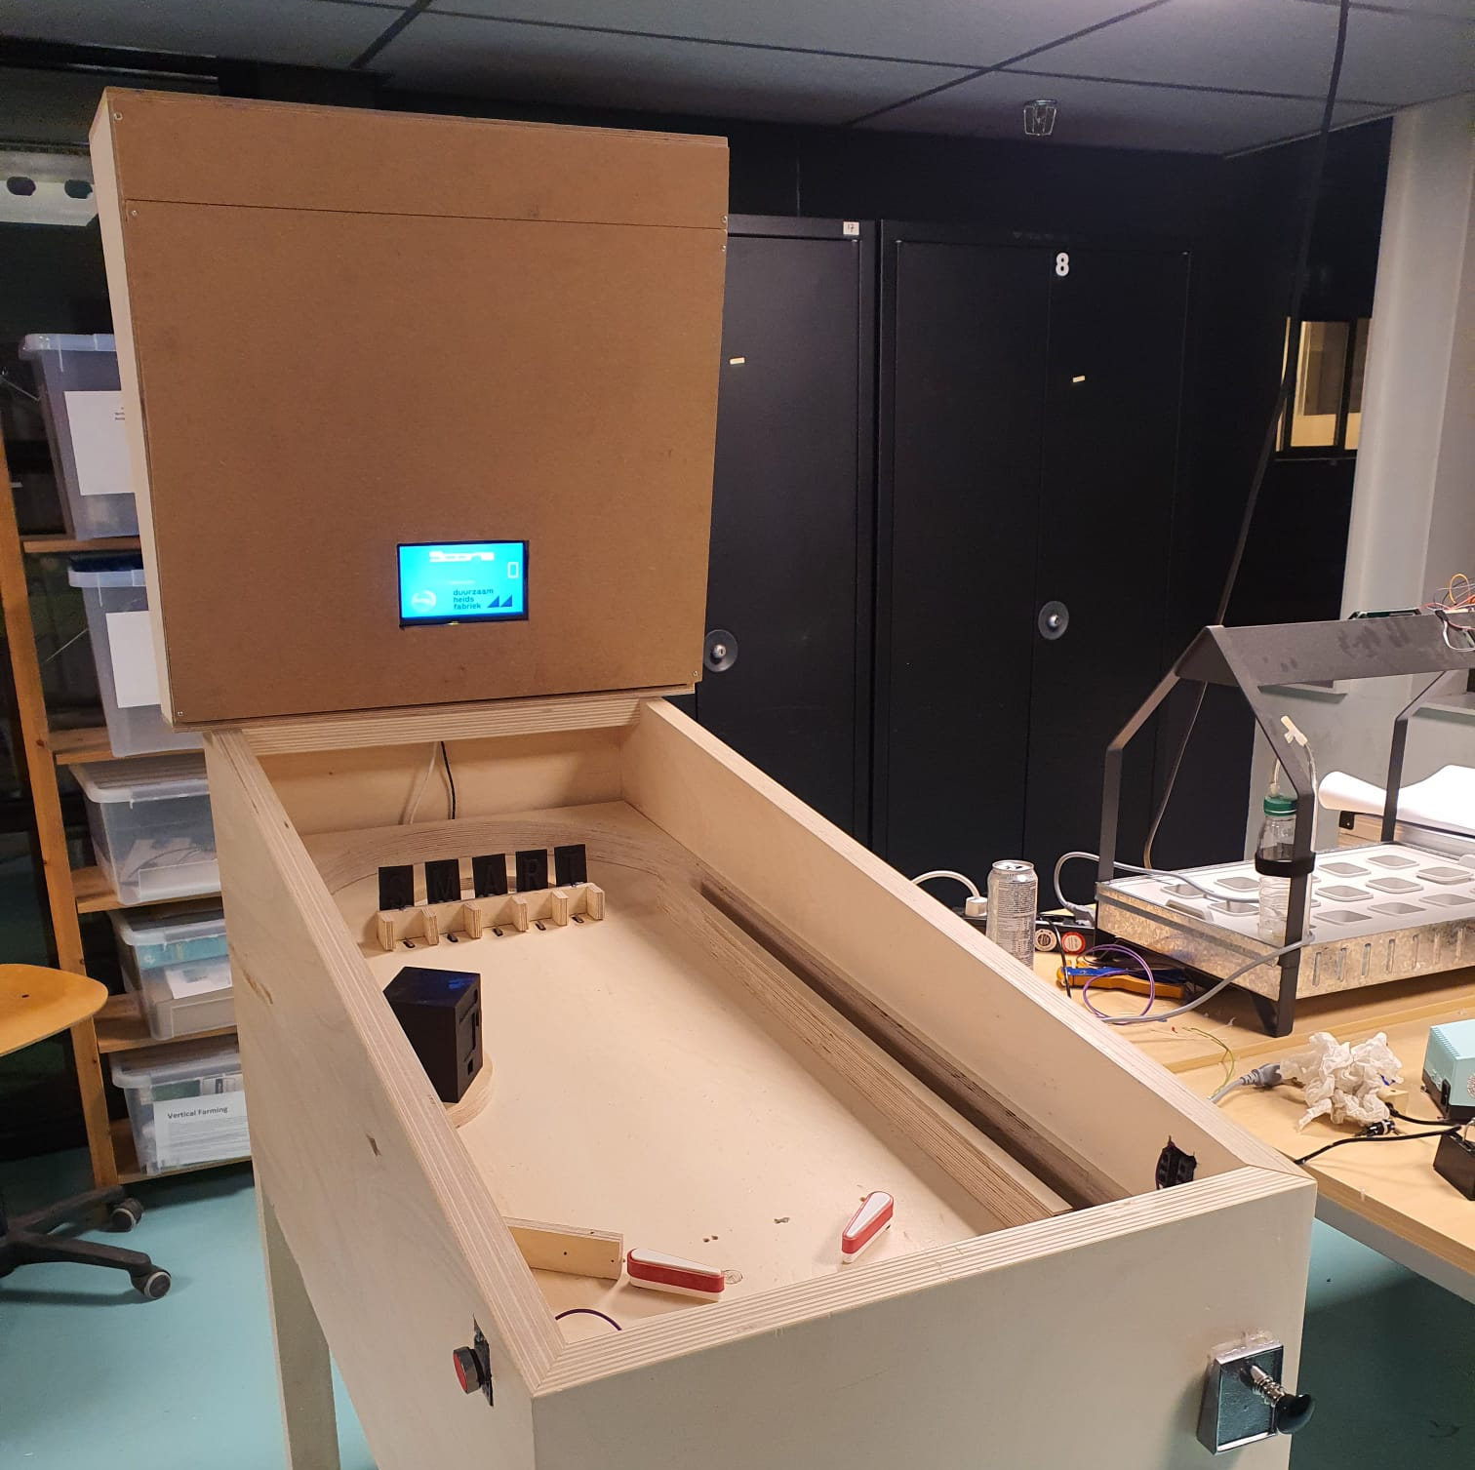
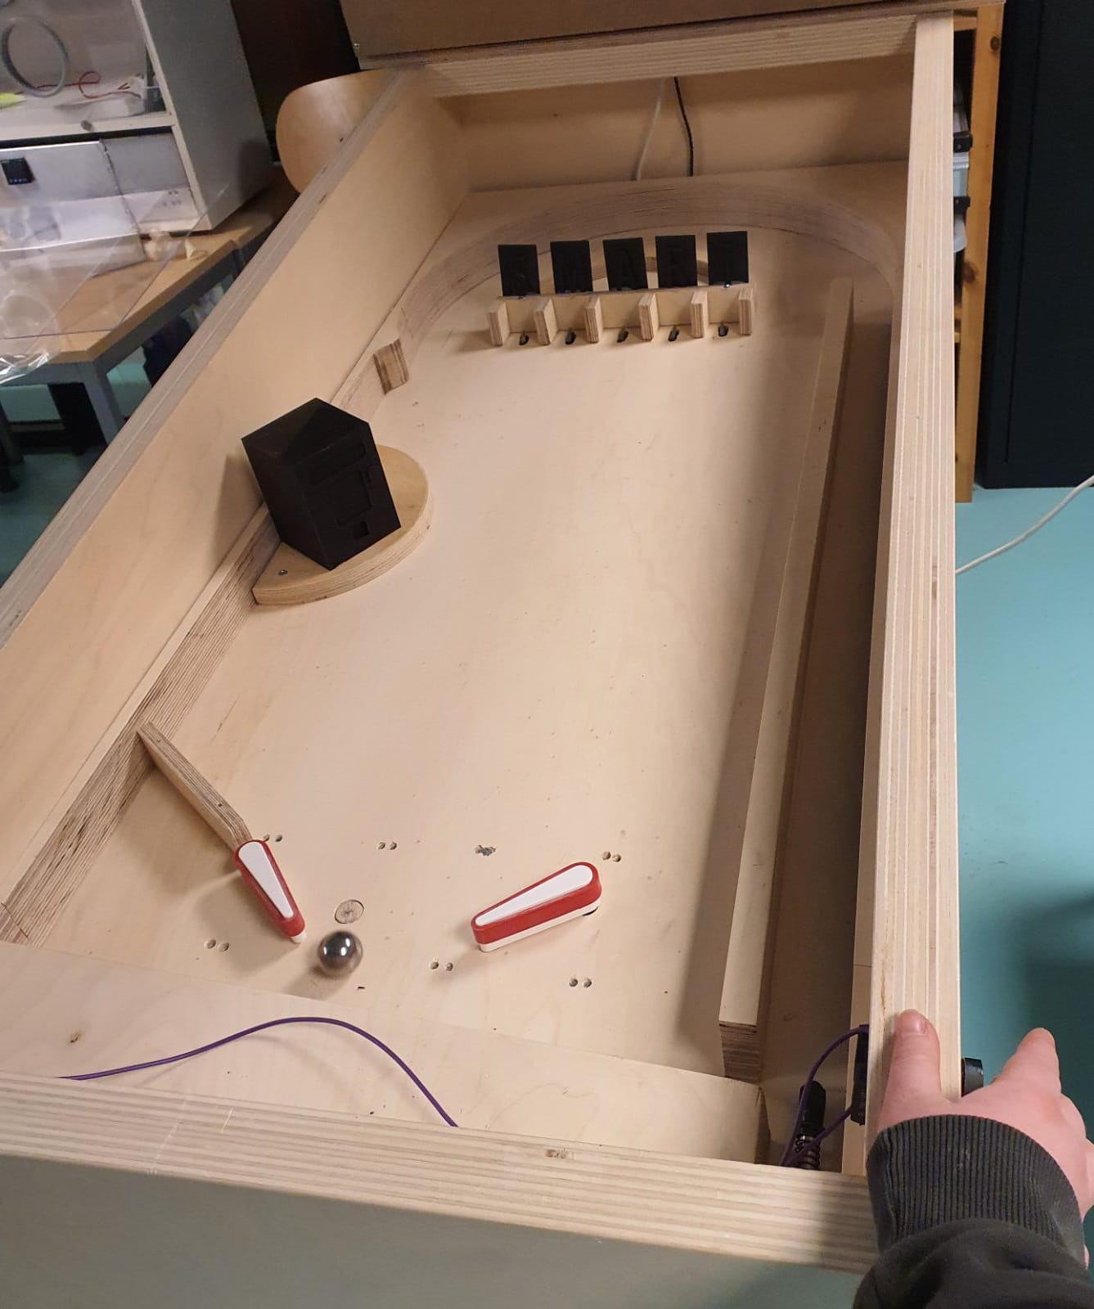
Eindproduct

Slide 10
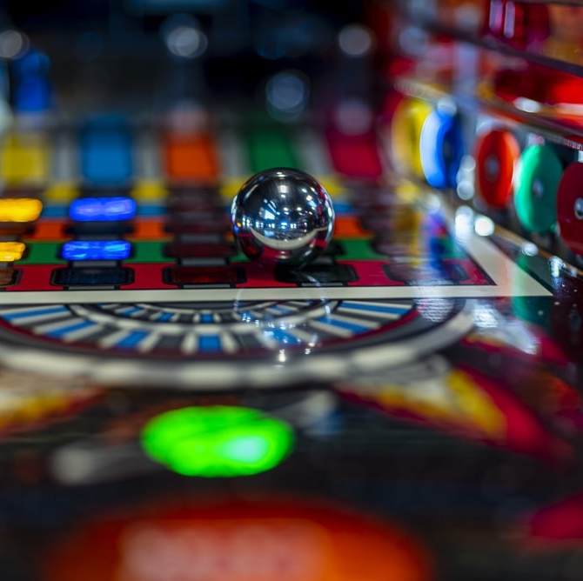
Vragen?

